Slide 1
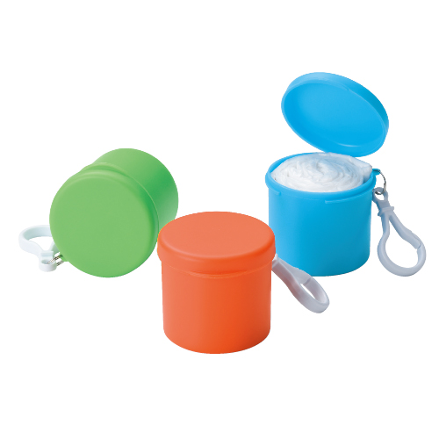
【提案書】
ケース イン レインポンチョ
特徴
手のひらサイズのポップでキュートな専用ケースに収められるため、持ち歩きにも大変便利なレインポンチョです。屋外でのフェスやアウトドアイベントなどにおすすめ。是非ご活用ください。
納期
納期スペース
仕様
カラー展開 ： オレンジ･グリーン･ブルー 3色取混ぜ
素 材 ： PE･PP
サイズ ： ケース/51×56×59mm､ポンチョ/900×1200mm
包 装 ： 透明袋
生産国 ： 中国
お見積
お見積りスペース

